Slide 1
Основные показатели рынка жилья Москвы и Московской области в 2017 г.
Стерник Сергей Геннадьевич,
профессор Финуниверситета при Правительстве РФ
sgsternik@fa.ru

Slide 2
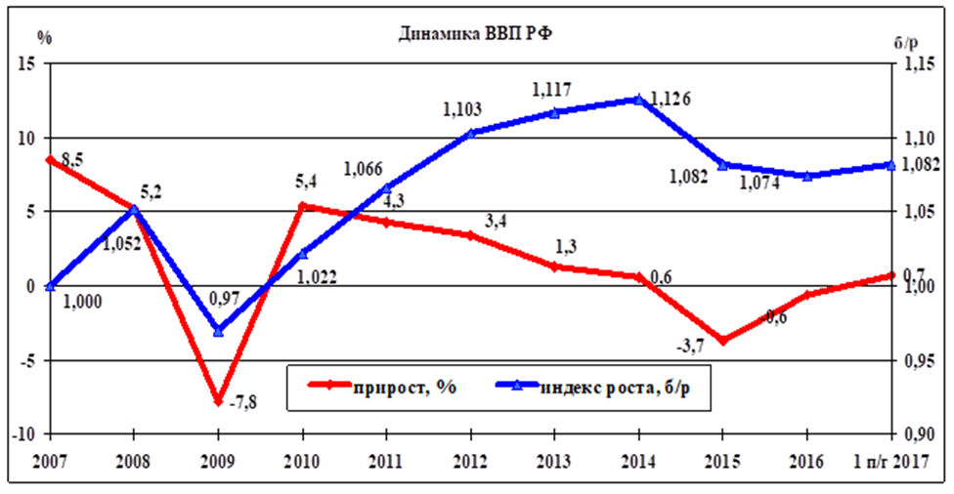

Slide 3
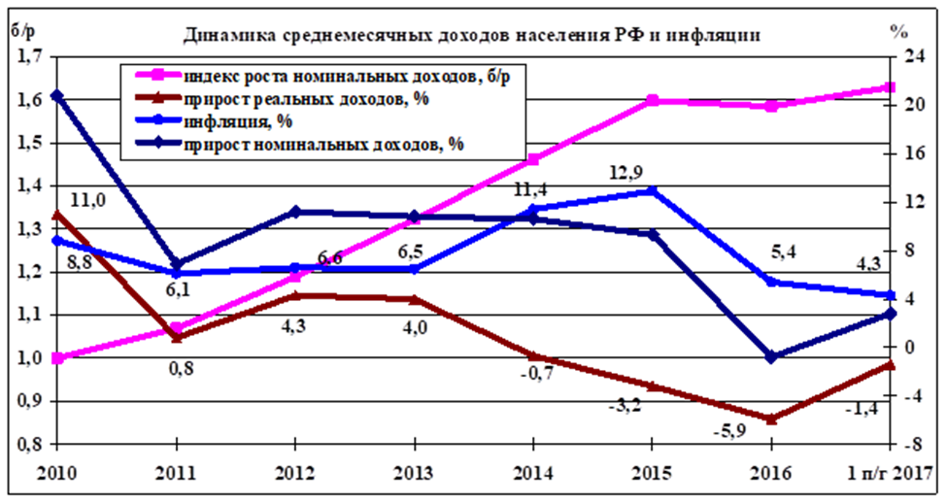
В августе реальные доходы населения оказались на 0,3% ниже, чем за аналогичный период годом ранее. Надежды прошлых месяцев на прекращение затяжного падения реальных располагаемых доходов населения пока не оправдываются.

Slide 4
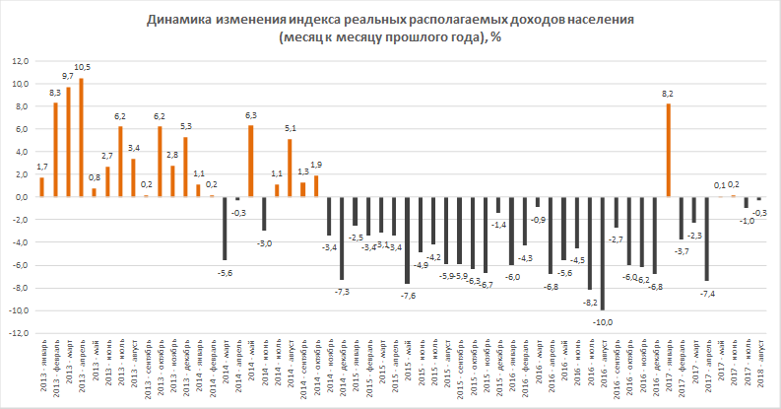
Источник: ЕРЗ по данным Росстата

Slide 5
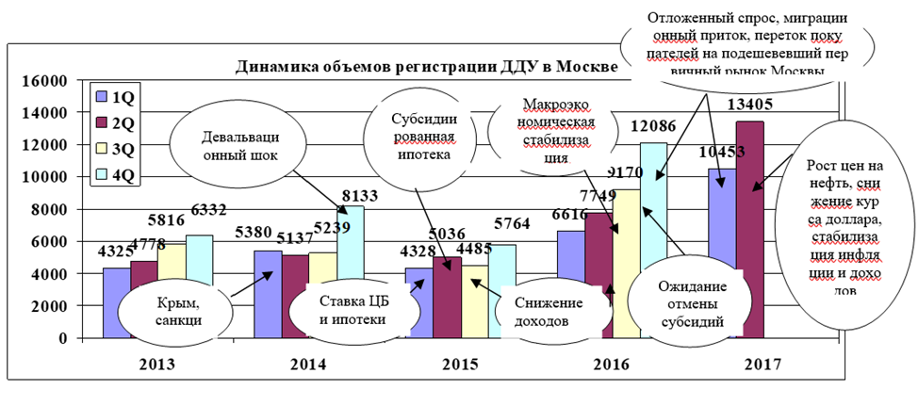
В июле и августе рост объемов поглощения продолжался – 3,7 тыс. и 4,6 тыс. ДДУ соответственно, на 31% и 38% больше того же месяца предыдущего года.

Slide 6
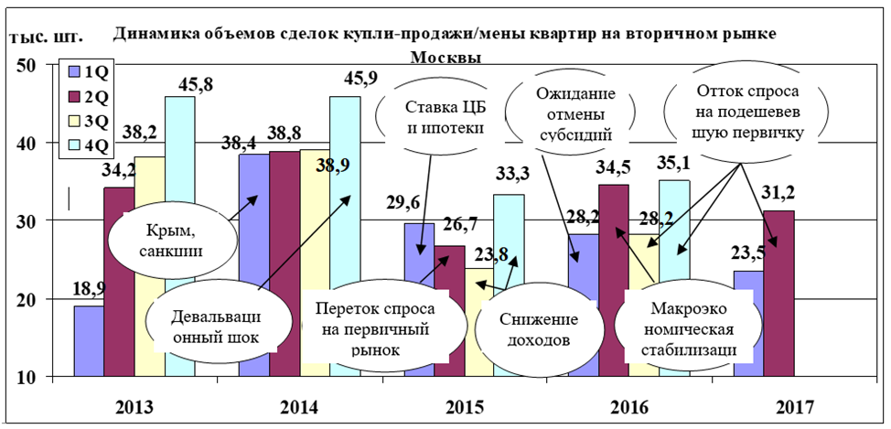
В июле объем поглощения впервые вырос относительно июля прошлого года на 8% и составил 10,2 тыс. В августе – 10,5 тыс. Всего же по итогам восьми месяцев текущего года зарегистрирована 75 421 сделка по договорам купли-продажи, что на 8,2% меньше по сравнению с тем же периодом 2016 года.

Slide 7
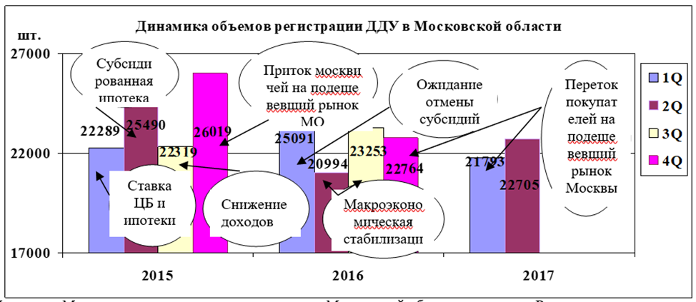
В июле снижение продолжалось - количество зарегистрированных ДДУ составило 7,2 тыс, что меньше на 5,0% относительно июля прошлого года.

Slide 8
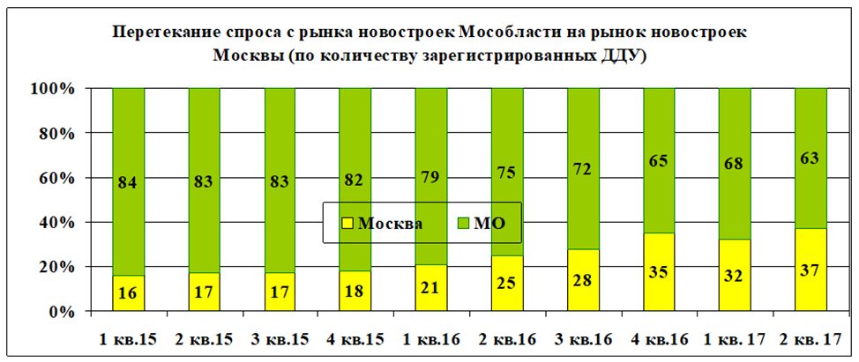

Slide 9
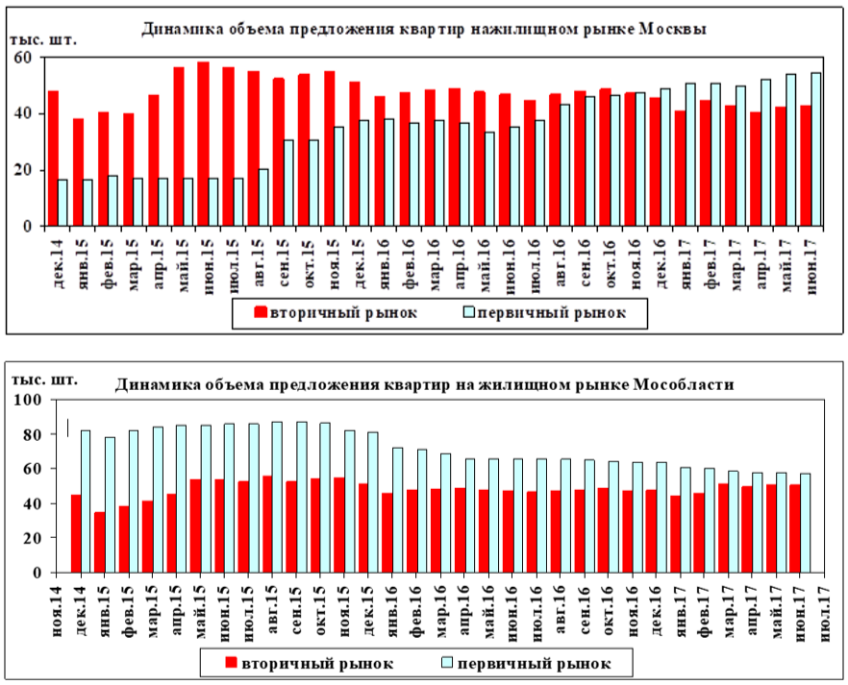

Slide 10
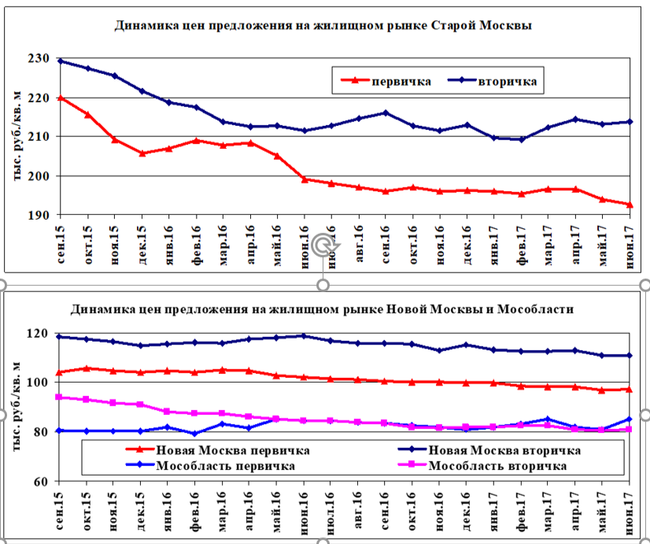

Slide 11
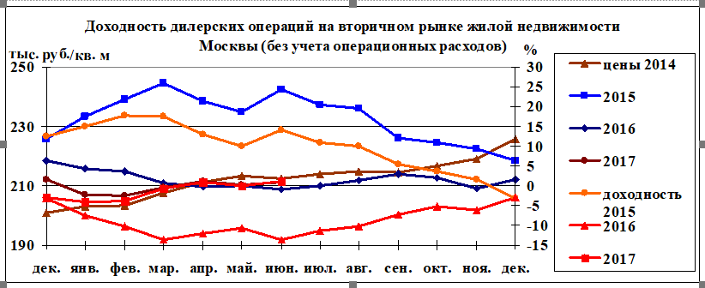

Slide 12
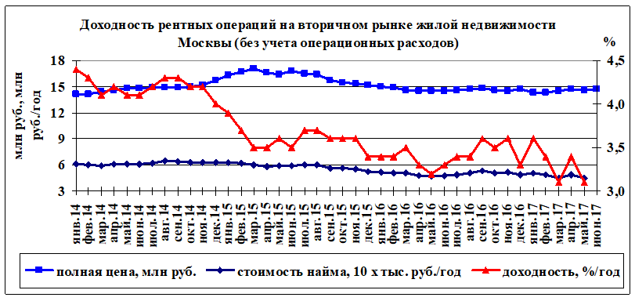

Slide 13
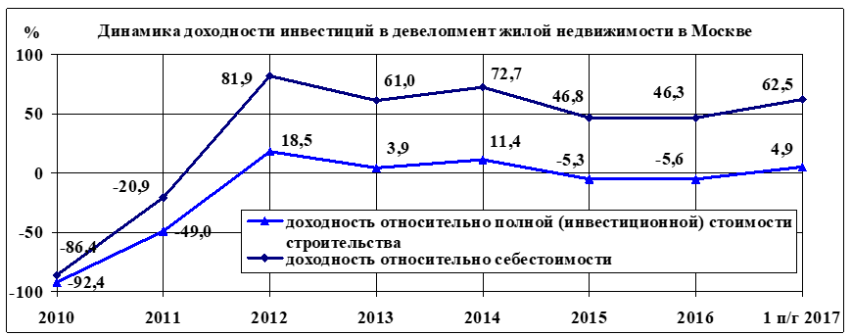

Slide 14
В 2016 году цены продолжали снижаться,
в 2017 году наметилась тенденция к стабилизации,
а в некоторых городах – к повышению.
В целом рынок жилой недвижимости оказался одним из наиболее устойчивых сегментов экономики, что говорит об эффективности комплекса антикризисных мер, принятых органами государственного управления и застройщиками.
СПАСИБО ЗА ВНИМАНИЕ

